Slide 1




Cas nº 1
CASE 5
Norman
Gestion des anticoagulants oraux directs en période péri-opératoire

Slide 2
Divulgation de renseignements
Conférencier - [nom du conférencier]
Relations avec des intérêts commerciaux :
Subventions/Soutien à la recherche :
Bureau des conférenciers/Honoraires :
Frais de consultation :
Brevets :
Autres :
Notes:
Notes du conférencier :

Slide 3
Divulgation de soutien commercial
Ce programme a reçu le soutien financier de BMS et Pfizer Alliance Canada sous la forme d’une subvention à l’éducation.
Ce programme a reçu un soutien non financier de BMS et Pfizer Alliance Canada sous la forme d’un soutien logistique.
Conflit(s) d’intérêt potentiel(s) :
[Nom du confériencier] a reçu des honoraires [paiement/financement, etc.] de [organisation soutenant ce programme ET/OU organisation dont le ou les produits font l’objet d’une discussion dans ce programme].
BMS et Pfizer Alliance Canada ont développé un produit (apixaban) qui sera discuté dans ce programme; elles détiennent une licence pour ce produit et tire des bénéfices de sa vente
Notes:
Notes du conférencier :

Slide 4
Atténuation des biais potentiels
Le Centre canadien de recherche en cardiologie (CCRC) évalue les conflits d'intérêts auprès de ses instructeurs, planificateurs et gestionnaires et de toute autre personne qui pourrait avoir un contrôle sur le contenu des activités de FMC. Tous les conflits d'intérêts pertinents sont minutieusement examinés par le CCRC en ce qui a trait au juste équilibre, à l'objectivité scientifique des études présentées dans le cadre du programme ainsi qu'aux recommandations sur les soins aux patients. Le CCRC s'est engagé à offrir à ses apprenants des activités de FMC et des documents connexes de grande qualité qui font la promotion des améliorations ou de la qualité dans le milieu des soins de santé, et non d'un produit exclusif présentant un intérêt commercial précis.
Le conférencier a divulgué l'ensemble de ses conflits d'intérêts potentiels avant la mise en œuvre du programme. Le contenu scientifique présenté dans le cadre du présent programme est fondé sur des données probantes, et tout le contenu relatif à la pharmacothérapie est conforme à l'étiquette du produit. Le programme a été examiné par des pairs et est agréé à l'échelle nationale par le Collège des médecins de famille du Canada.
[Nom du conférencier] a divulgué les renseignements sur ses conflits d'intérêts potentiels au début de la présentation.
Notes:
Notes du conférencier :

Slide 5

Développement du programme
Ce programme a été planifié par le Centre canadien de recherche en cardiologie , un organisme universitaire sans but lucratif, afin d’assurer l’intégrité scientifique, l’objectivité et la modération.
Ce programme a bénéficié d’une subvention à l’éducation et d’un soutien non financier
de BMS et de Pfizer Alliance Canada
Notes:
Notes du conférencier :

Slide 6
Comité directeur
George Honos, M.D. Président du programme Enjeux Cliniques Cardiologue Directeur médical du regroupement clientèle cardiovasculaire, CHUM Professeur agrégé de médecine Université de Montréal Montréal, Québec
Jacques Bouchard M.D.
Professeur agrégé de médecine clinique
Université Laval , Québec
Chef, département de médecine
Hôpital de la Malbaie . Québec
Paul Dorian, M.D. Cardiologue Directeur, Division de cardiologie Professeur de médecine Hôpital St. Michael Université de Toronto Toronto, Ontario
Indy (Indraneel) Ghosh, M.D.
Professeur de clinique adjoint, Université McMaster
Urgentiste au sein de Trillium Health Partners
Shaun Goodman, M.D.
Chef adjoint, Division de cardiologie, Hôpital St. Michael
Professeur et président, Fondation des maladies du cœur et de l’AVC de l’Ontario (Polo), Département de médecine, Université de Toronto
Professeur adjoint, Département de médecine, Université d’Alberta
Jeffrey Habert, M.D.
Médecin de famille
Professeur adjoint
Université de Toronto
Département de médecine familiale et communautaire Toronto, Ontario
Sylvain Lanthier, M.D. Neurologue
Programme neuro-vasculaire, CHUM
Professeur agrégé, Université de Montréal
Montréal, Québec
John K. Marshall, M.D.
Professeur de médecine et Directeur de la Division de gastro-entérologie
Université McMaster
Hamilton, Ontario
L. Brent Mitchell, M.D. Cardiologue - Électrophysiologiste Professeur, Département des sciences cardiaques
Libin Cardiovascular Institute of Alberta
Université de Calgary Calgary, Alberta
Daniel Ngui, M.D.
Médecin de famille Chef clinique, Fraser Street Medical
Professeur agrégé de clinique
Département de médecine familiale de l’Université de C.-B. Vancouver, Colombie-Britannique
Isabelle Noiseux, M.D.
Directrice adjointe à la direction de la formation professionnelle
FMOQ
Faisal Rehman, M.D.
Professeur de médecine
École de médecine et de dentisterie Schulich
Université de Western Ontario, Ontario
Notes:
Notes du conférencier :

Slide 7

Objectifs d’apprentissage
À la fin de cette activité, le participant sera en mesure de :
I
Évaluer et stratifier le risque hémorragique chez les patients atteints de FA subissant différentes interventions pour guider le traitement
II
Examiner les défis que posent la gestion de l’hémorragie et l’arrêt/la réinstauration des AOD pour une intervention et bien connaître les recommandations actuelles
III
Appliquer les meilleures données probantes et lignes directrices pour la gestion des AOD en période préopératoire, péri-opératoire et postopératoire

Slide 8


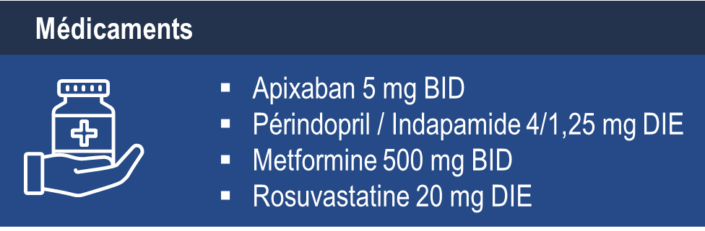
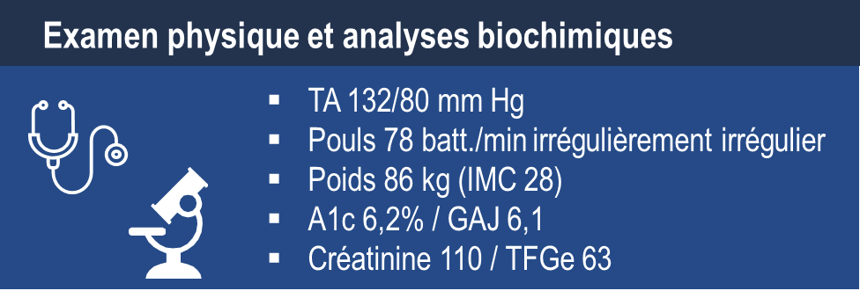
Cas nº 1
Norman
74 ans
Notes:
Notes du conférencier :

Slide 9

Cas nº 1
Norman
74 ans
Norman se présente dans votre cabinet pour sa visite habituelle concernant son diabète
Il vous présente un formulaire préopératoire pour une chirurgie de la cataracte imminente et désire savoir ce qu’il doit faire concernant l’anticoagulant apixaban 5 mg BID qu’il prend pour une FA depuis l’année passée. Il était antérieurement sous warfarine depuis 3 ans.
Notes:
Notes du conférencier :

Slide 10

Quel risque hémorragique présente Norman qui doit subir une chirurgie de la cataracte ?
Choisissez l’une des options suivantes :
Faible risque
Risque modéré
Risque élevé
Notes:
Notes du conférencier :
Réponse correcte : 1 (Faible risque)

Slide 11
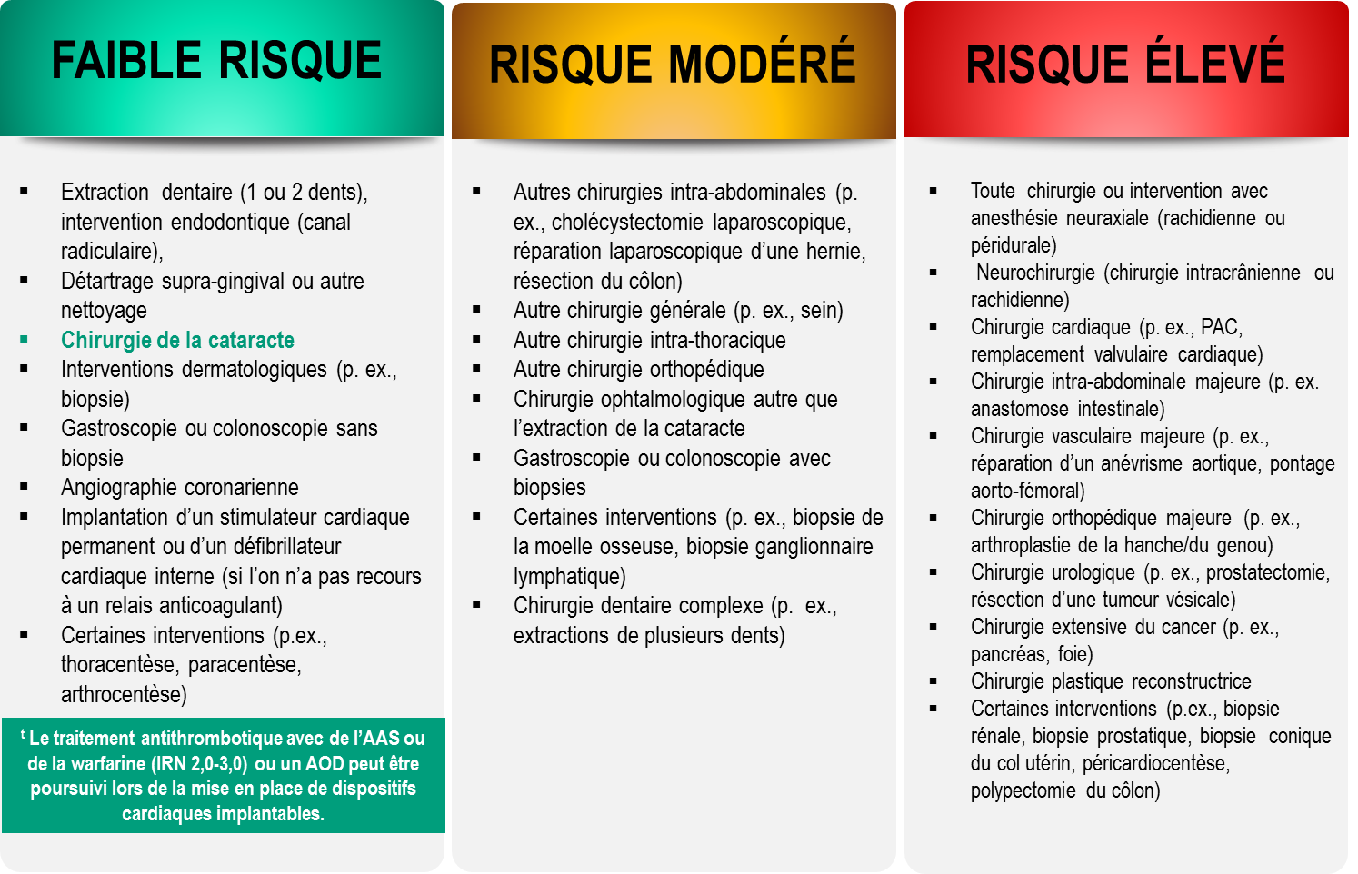

Risques hémorragiques pour des interventions invasives/chirurgicales
CCS AF Guidelines. Can J Cardiol. 2016; 32: 1170-1185
Thrombosis Canada Clinical Guide. Warfarin: Peri-Operative Management. www.thrombosiscanada.ca
BRUISE-CONTROL 2 – Presented at the AHA Scientific Sessions, Anaheim CA - Nov 2017
Notes:
Notes du conférencier :
Recommandation du Comité directeur : Les médecins devraient tenir compte non seulement du risque hémorragique associé à une intervention, mais également des comorbidités qui peuvent exacerber ce risque (p. ex., âge avancé, insuffisance rénale ou hépatique).
De nombreuses interventions invasives et chirurgicales ne sont associées qu’à un très faible ou faible risque hémorragique – le traitement par des AOD peut être interrompu brièvement ou même poursuivi sans interruption durant ces interventions comme cela sera examiné dans le cas 2.
Le traitement antithrombotique avec la warfarine mais non avec un AOD peut être poursuivi sans danger avant/après l’implantation d’un stimulateur cardiaque ou d’un DAI.
Il n’est jamais nécessaire d’administrer de l’héparine sous-cutanée en relais des AOD avant, pendant et après une intervention invasive ou chirurgicale en raison de leur courte durée d’action
RÉFÉRENCES :
Douketis JD, Spyropoulos AC, Spencer FA, et al. Perioperative management of antithrombotic therapy: Antithrombotic Therapy and Prevention of Thrombosis, 9th ed: American College of Chest Physicians Evidence-Based Clinical Practice Guidelines. Chest. 2012;141(2 Suppl):e326S - 50S.
Verma A, Cairns JA, Mitchell LB, et al. 2014 focused update of the Canadian Cardiovascular Society
Guidelines for the management of atrial fibrillation. Can J Cardiol. 2014;30(10):1114-1130.
Horlocker TT, Wedel DJ, Rowlingson JC, et al. Regional anesthesia in the patient receiving antithrombotic or thrombolytic therapy: American Society of Regional Anesthesia and Pain Medicine Evidence-Based Guidelines (Third Edition). Reg Anesth Pain Med. 2010;35(1):64-101.
XARELTO-PM-ENG-10JUL2014-172618.pdf. http://www.bayer.ca/files/XARELTO-PM-ENG-10JUL2014-
172618.pdf? Accessed 11 Nov 2014
Pfizer Canada Inc Eliquis Product Monograph. http://www.pfizer.ca/en/our_products/products/monograph/313. Accessed 11 Nov 2014
Boehringer Ingelheim Canada Ltd. (2014) Pradaxa Product Monograph. http://www.boehringer- ingelheim.ca/content/dam/internet/opu/ca_EN/documents/humanhealth/product_monograph/Prad axaPMEN.pdf. Accessed 11 Nov 2014
Thrombosis Canada. http://thrombosiscanada.ca/

Slide 12
Que conseilleriez-vous à Norman de faire concernant l’apixaban dans le cas d’une chirurgie de la cataracte?
Choisissez l’une des options suivantes :
Continuer l’apixaban
Sauter la dose le jour de l’intervention chirurgicale (la prendre après l’intervention)
Sauter 2 doses d’apixaban (i.e. dernière dose le jour -2)
Sauter 4 doses d’apixaban (i.e. dernière dose le jour -3)
Arrêter l’apixaban 5 jours avant l’intervention
Notes:
Notes du conférencier :
Réponse correcte : 1 (Continuer l’apixaban)
Opinion d’expert additionnelle (CCP) : Je recommande personnellement d’interrompre la dose matinale d’AOD jusqu’à la fin des interventions à faible risque hémorragique et de s’efforcer d’obtenir un rendez-vous tôt le matin.

Slide 13

Recommandations de pratique clinique de 2016 de la SCC
RECOMMANDATION
Nous suggérons que l’interruption du traitement anticoagulant, en particulier pour les AVK, chez un patient atteint de FA/FLA, n’est pas nécessaire pour la plupart des interventions à faible risque hémorragique, telles que l’implantation d’un dispositif cardiaque (stimulateur cardiaque ou défibrillateur implantable) et la plupart des interventions dentaires
(Recommandation conditionnelle, niveau de preuve modéré)
FA = Fibrillation auriculaire
FLA = Flutter auriculaire
2016 Focused Update of the Canadian Cardiovascular Society Guidelines for the Management of Atrial Fibrillation
Macle, Laurent et al. Canadian Journal of Cardiology , Volume 32 , Issue 10 , 1170 - 1185
Notes:
Notes du conférencier :

Slide 14


Sélection d’interventions invasives / chirurgicales
Colonoscopie avec polypectomie éventuelle
Allez aux messages clés
Cholécystectomie élective
Prostatectomie radicale pour un cancer de la prostate
Réparation d’un AAA avec atteinte rénale
Notes:
Notes du conférencier :

Slide 15

Cas nº 1
What If….
Que faire si...
Norman
74 ans
Norman est actuellement sous rivaroxaban
Il vous présente un formulaire préopératoire pour une colonoscopie avec polypectomie éventuelle imminente et désire savoir ce qu’il doit faire concernant l’anticoagulant rivaroxaban 20 mg DIE
Notes:
Notes du conférencier :

Slide 16
Quel est le risque hémorragique de Norman qui doit subir une colonoscopie avec polypectomie éventuelle?
Rx : Rivaroxaban 20 mg DIE
Choisissez l’une des options suivantes :
Faible risque
Risque modéré
Risque élevé
Notes:
Notes du conférencier :
Réponse correcte : 3 (Risque élevé)

Slide 17
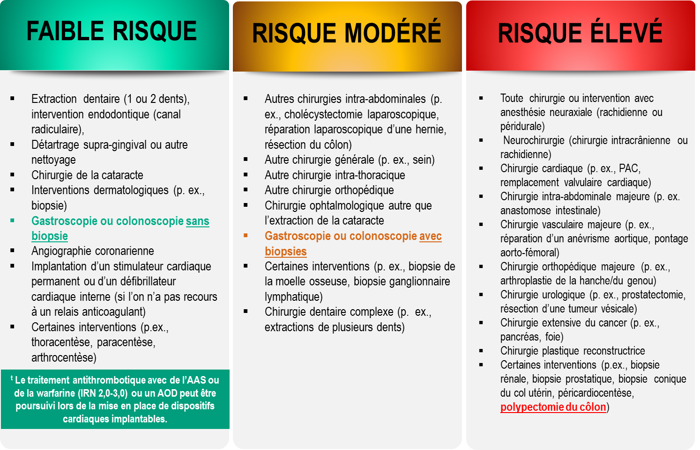
Risques hémorragiques pour des interventions invasives / chirurgicales
CCS AF Guidelines. Can J Cardiol. 2016; 32: 1170-1185
Thrombosis Canada Clinical Guide. Warfarin: Peri-Operative Management. www.thrombosiscanada.ca
BRUISE-CONTROL 2 – Presented at the AHA Scientific Sessions, Anaheim CA - Nov 2017
Notes:
Notes du conférencier :
Mettre en relief « Gastroscopie ou coloscopie sans biopsie » pour que le conférencier souligne que le risque hémorragique est faible dans ce contexte comme pour l’ETO (échocardiographie transœsophagienne). C’est la nécessité de pratiquer occasionnellement et de façon imprévisible une biopsie ou une polypectomie qui augmente le risque hémorragique de l’intervention.
Recommandation du Comité directeur : Les médecins devraient tenir compte non seulement du risque hémorragique associé à une intervention, mais également des comorbidités qui peuvent exacerber ce risque (p. ex., âge avancé, insuffisance rénale ou hépatique).
De nombreuses interventions invasives et chirurgicales ne sont associées qu’à un très faible ou faible risque hémorragique – le traitement par des AOD peut être interrompu brièvement ou même poursuivi sans interruption durant ces interventions comme cela sera examiné dans le cas 2.
Le traitement antithrombotique avec la warfarine mais non avec un AOD peut être poursuivi sans danger avant/après l’implantation d’un stimulateur cardiaque ou d’un DAI.
Il n’est jamais nécessaire d’administrer de l’héparine sous-cutanée en relais des AOD avant, pendant et après une intervention invasive ou chirurgicale en raison de leur courte durée d’action
RÉFÉRENCES :
Douketis JD, Spyropoulos AC, Spencer FA, et al. Perioperative management of antithrombotic therapy: Antithrombotic Therapy and Prevention of Thrombosis, 9th ed: American College of Chest Physicians Evidence-Based Clinical Practice Guidelines. Chest. 2012;141(2 Suppl):e326S - 50S.
Verma A, Cairns JA, Mitchell LB, et al. 2014 focused update of the Canadian Cardiovascular Society
Guidelines for the management of atrial fibrillation. Can J Cardiol. 2014;30(10):1114-1130.
Horlocker TT, Wedel DJ, Rowlingson JC, et al. Regional anesthesia in the patient receiving antithrombotic or thrombolytic therapy: American Society of Regional Anesthesia and Pain Medicine Evidence-Based Guidelines (Third Edition). Reg Anesth Pain Med. 2010;35(1):64-101.
XARELTO-PM-ENG-10JUL2014-172618.pdf. http://www.bayer.ca/files/XARELTO-PM-ENG-10JUL2014-
172618.pdf? Accessed 11 Nov 2014
Pfizer Canada Inc Eliquis Product Monograph. http://www.pfizer.ca/en/our_products/products/monograph/313. Accessed 11 Nov 2014
Boehringer Ingelheim Canada Ltd. (2014) Pradaxa Product Monograph. http://www.boehringer- ingelheim.ca/content/dam/internet/opu/ca_EN/documents/humanhealth/product_monograph/Prad axaPMEN.pdf. Accessed 11 Nov 2014
Thrombosis Canada. http://thrombosiscanada.ca/

Slide 18
Que conseilleriez-vous à Norman de faire concernant le rivaroxaban dans le cas d’une colonoscopie avec polypectomie éventuelle
Choisissez l’une des options suivantes
Continuer le rivaroxaban
Sauter la dose le jour de l’intervention chirurgicale (la prendre après l’intervention)
Sauter 1 dose de rivaroxaban (i.e. dernière dose le jour -2)
Sauter 2 doses de rivaroxaban (i.e. dernière dose le jour -3)
Arrêter le rivaroxaban 5 jours avant l’intervention
Notes:
Notes du conférencier :
Réponse correcte : 3 (Sauter 1 dose de rivaroxaban (i.e. dernière dose le jour -2)

Slide 19
Recommandations de pratique clinique de 2016 de la SCC
RECOMMANDATION
Nous recommandons l’interruption du traitement anticoagulant chez un patient atteints de FA/FLA pour la plupart des interventions associées à un risque intermédiaire ou élevé d’hémorragie majeure
(Forte recommandation, faible niveau de preuve)
FA = Fibrillation auriculaire
FLA = Flutter auriculaire
2016 Focused Update of the Canadian Cardiovascular Society Guidelines for the Management of Atrial Fibrillation
Macle, Laurent et al. Canadian Journal of Cardiology , Volume 32 , Issue 10 , 1170 - 1185
Notes:
Notes du conférencier :

Slide 20
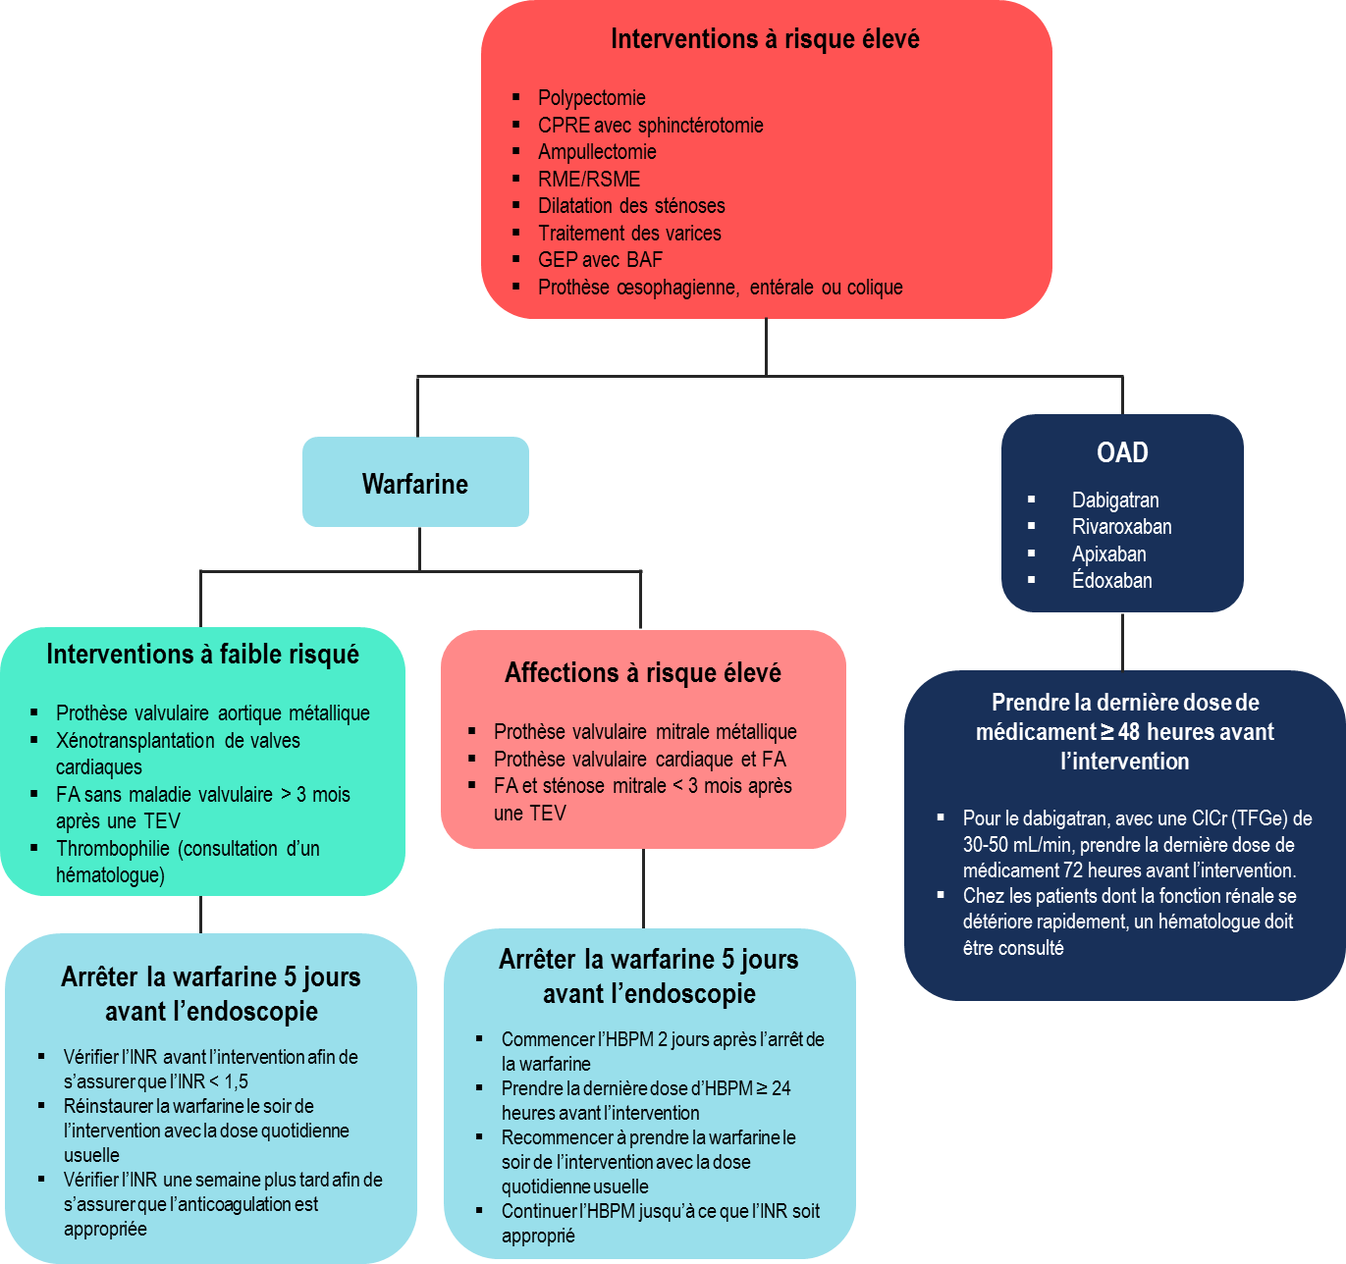
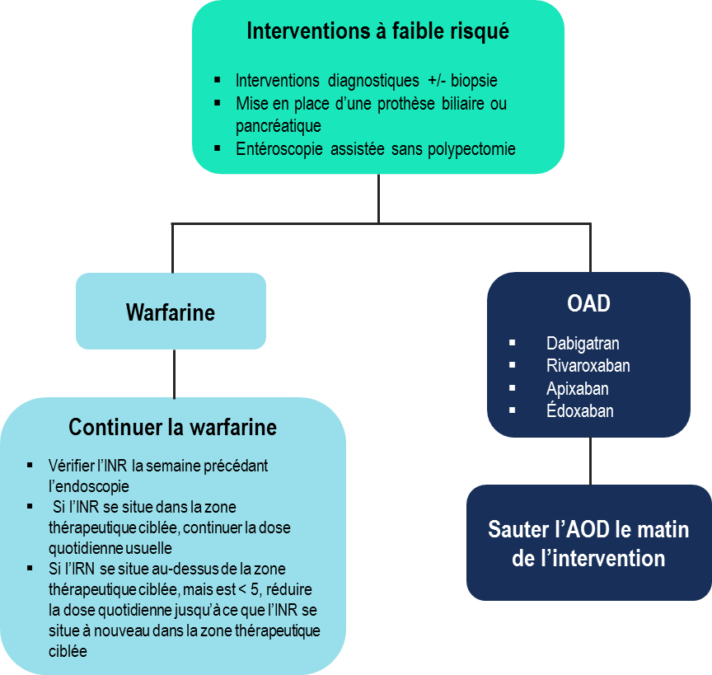
Lignes directrices pour la prise en charge des patients sous warfarine ou sous anticoagulant oral direct (AOD) subissant une intervention endoscopique
Lignes directrices de la British Society Of Gastroenterology (BSG) et
la Société européenne d’endoscopie gastro-intestinale (SEEG)
Veitch AM, Vanbiervliet G, Gershlick AH, et al Endoscopy in patients on antiplatelet or anticoagulant therapy, including direct oral anticoagulants: British Society of Gastroenterology (BSG) and European Society of Gastrointestinal Endoscopy (ESGE) guidelines Gut 2016;65:374-389.
Notes:
Notes du conférencier :
Résumé
Le risque associé à l’endoscopie chez les patients sous antithrombotiques dépend des risques d’hémorragie liée à l’intervention par rapport à la thrombose associée à l’arrêt du traitement.
Antagonistes du récepteur P2Y12 (clopidogrel, prasugrel, ticagrelor) Pour les interventions endoscopiques à faible risque, nous recommandons de continuer les antagonistes du récepteur P2Y12 en tant que monothérapie ou bithérapie antiplaquettaire (preuve de faible qualité, forte recommandation). Pour les interventions endoscopiques à risque élevé chez les patients présentant un faible risque thrombotique, nous recommandons d’arrêter les antagonistes du récepteur P2Y12 cinq jours avant l’intervention (preuve de qualité modérée, forte recommandation). Chez les patients sous double thérapie antiplaquettaire, nous suggérons de continuer l’aspirine ((preuve de faible qualité, faible recommandation). Pour les interventions endoscopiques à risque élevé chez les patients présentant un risque thrombotique élevé, nous recommandons de continuer l’aspirine et de contacter un cardiologue concernant les risques/bénéfices d’arrêter les antagonistes du récepteur P2Y12 (preuve de qualité élevée, forte recommandation).
Warfarine Les conseils concernant la warfarine sont fondamentalement les mêmes que ceux de la directive 2008 de la British Society of Gastroenterology (BSG).
Anticoagulant oral direct (AOD) Pour les interventions endoscopiques à faible risque, nous suggérons de sauter la dose matinale d’AOD le jour de l’intervention (preuve de très faible qualité, faible recommandation); Pour les interventions endoscopiques à risque élevé, nous recommandons l’administration de la dernière dose d’AOD ≥ 48 h avant l’intervention (preuve de qualité très faible, forte recommandation). Pour les patients sous dabigatran ayant une CrCl (ou un taux de filtration glomérulaire estimé, TFGe) de 30–50 mL/min, nous recommandons l’administration de la dernière dose d’AOD 72 h avant l’intervention (preuve de très faible qualité, forte recommandation). Chez n’importe quel patient dont la fonction rénale se détériore rapidement, un hématologue devrait être consulté (preuve de faible qualité, forte recommandation).
Pour toutes les interventions endoscopiques, nous recommandons de continuer l’aspirine (preuve de qualité modérée, forte recommandation), à l’exception de la dissection sous-muqueuse endoscopique (DSME), de la résection muqueuse endoscopique (RME) étendue du côlon (> 2 cm), de la RME de l’appareil digestif et de l’ampulectomie. Dans le dernier cas, l’arrêt de l’aspirine doit être envisagé sur une base individuelle, selon les risques de thrombose vs d’hémorragie (preuve de faible qualité, faible recommandation).
1.1 Interventions à faible risque
Pour les interventions endoscopiques à faible risque, nous recommandons de continuer les antagonistes du récepteur P2Y12 (p. ex., le clopidogrel), en traitement antiplaquettaire simple ou double (preuve de faible qualité, forte recommandation).
Pour les interventions endoscopiques à faible risque, nous recommandons de continuer la warfarine (preuve de faible qualité, forte recommandation). Il faut s’assurer que le rapport international normalisé (INR) ne soit pas supérieur à la gamme thérapeutique durant la semaine précédant l’intervention (preuve de faible qualité, forte recommandation).
Pour les interventions endoscopiques à faible risque, nous suggérons de sauter la dose matinale d’AOD le jour de l’intervention (preuve de très faible qualité, faible recommandation)
1.2 Intervention à risque élevé
Pour les interventions à risque élevé chez les patients présentant un faible risque thrombotique, nous recommandons l’arrêt des antagonistes du récepteur P2Y12 (p. ex., le clopidogrel) cinq jours avant l’intervention (preuve de qualité modérée, forte recommandation). Chez les patients sous double thérapie antiplaquettaire, nous suggérons de continuer l’aspirine (preuve de faible qualité, faible recommandation).
Pour les interventions endoscopiques à risque élevé chez les patients présentant un faible risque thrombotique, nous recommandons d’arrêter la warfarine 5 jours avant l’intervention (preuve de qualité élevée, forte recommandation). Vérifier l’INR avant l’intervention afin de s’assurer qu’il est < 1,5 (preuve de faible qualité, forte recommandation).
Pour les procédures endoscopiques à risque élevé, nous recommandons de continuer l’aspirine et de contacter un cardiologue concernant les risques/bénéfices de l’arrêt des antagonistes du récepteur P2Y12 (p. ex., le clopidogrel) (preuve de qualité élevée, forte recommandation).
Pour les interventions endoscopiques à risque élevé chez les patients présentant un risque thrombotique élevé, nous recommandons d’arrêter temporairement la warfarine et de la remplacer par une héparine de bas poids moléculaire (HBPM) (preuve de faible qualité, forte recommandation).
Pour tous les patients sous warfarine, nous recommandons de les informer qu’ils présentent un risque accru d’hémorragie postopératoire comparativement aux patients ne recevant pas d’anticoagulation (preuve de faible qualité, forte recommandation).
Pour les interventions endoscopiques à risque élevé chez les patients sous AOD, nous recommandons l’administration de la dernière dose d’AOD au moins 48 h avant l’intervention (preuve de très faible qualité, forte recommandation). Pour les patients sous dabigatran ayant une CrCl (ou un taux de filtration glomérulaire estimé, TFGe) de 30–50 mL/min, nous recommandons l’administration de la dernière dose d’AOD 72 h avant l’intervention (preuve de très faible qualité, forte recommandation). Chez n’importe quel patient dont la fonction rénale se détériore rapidement, un hématologue devrait être consulté (preuve de faible qualité, forte recommandation).
1.3 après une intervention endoscopique
Si un traitement antiplaquettaire ou anticoagulant est arrêté, nous recommandons de reprendre le traitement 48 h au maximum après l’intervention selon les risques hémorragiques et thrombotiques perçus (preuve de qualité modérée, forte recommandation).

Slide 21
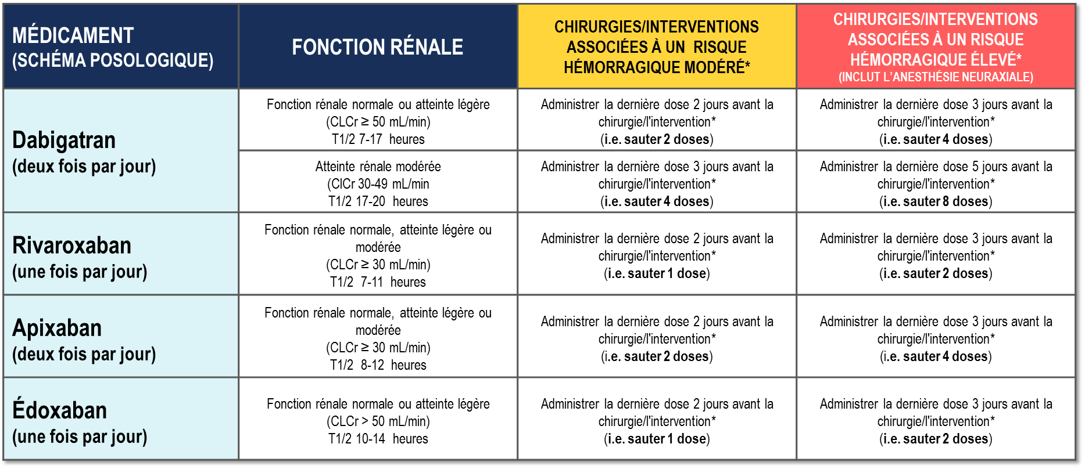
Guide péri-opératoire
*Ne prendre aucun anticoagulant le jour de la chirurgie/l’intervention.
† Les interventions neuraxiales incluent l’anesthésie péridurale, l’insertion d’un cathéter péridural et le retrait d’un cathéter péridural
2017 Thrombose Canada
Notes:
Points clés :
Les patients présentant une insuffisance rénale : Pour les patients présentant une insuffisance rénale sévère (CrCl <30 mL/min) qui ne sont généralement pas admissibles à un traitement par des AOD, la prise en charge péri-opératoire n’a pas été clairement définie.

Slide 22
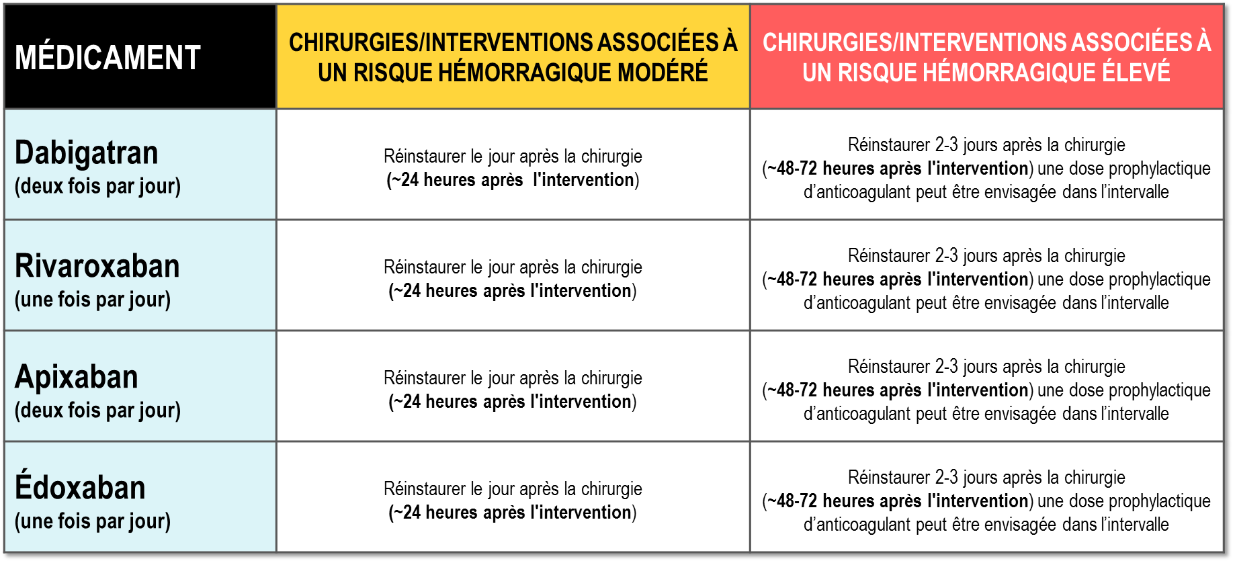

Guide post-opératoire
2017 Thrombose Canada

Slide 23

Cas nº 1 Que faire si....
Norman
74 ans
Norman est actuellement sous dabigatran
Il va subir une cholécystectomie élective et désire savoir ce qu’il est sensé faire à propos de son anticoagulant dabigatran 150 mg BID
Notes:
Notes du conférencier :

Slide 24
Quel est le risque hémorragique de Norman qui doit subir une cholécystectomie élective?
Rx : Dabigatran 150 mg BID
Choisissez l’une des options suivantes
Faible risque
Risque modéré
Risque élevé
Notes:
Notes du conférencier :
Réponse correcte : 2 (Risque modéré)

Slide 25
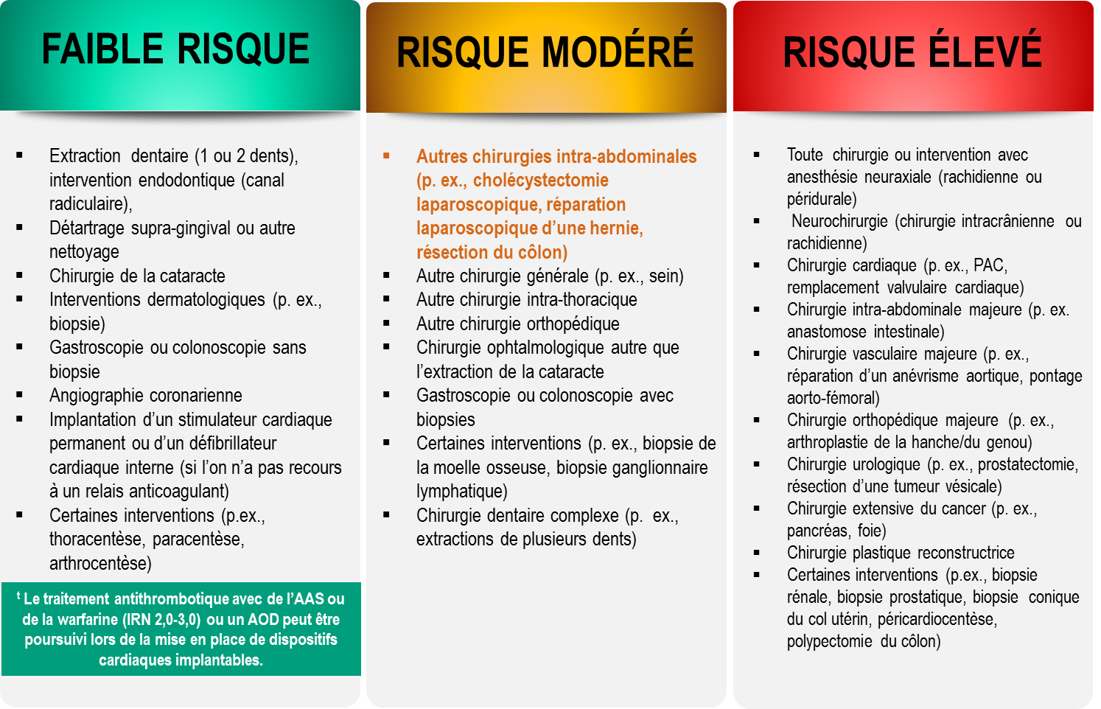
Risques hémorragiques pour des interventions invasives / chirurgicales
CCS AF Guidelines. Can J Cardiol. 2016; 32: 1170-1185
Thrombosis Canada Clinical Guide. Warfarin: Peri-Operative Management. www.thrombosiscanada.ca
BRUISE-CONTROL 2 – Presented at the AHA Scientific Sessions, Anaheim CA - Nov 2017
Notes:
Notes du conférencier :
Recommandation du Comité directeur : Les médecins devraient tenir compte non seulement du risque hémorragique associé à une intervention, mais également des comorbidités qui peuvent exacerber ce risque (p. ex., âge avancé, insuffisance rénale ou hépatique).
De nombreuses interventions invasives et chirurgicales ne sont associées qu’à un très faible ou faible risque hémorragique – le traitement par des AOD peut être interrompu brièvement ou même poursuivi sans interruption durant ces interventions comme cela sera examiné dans le cas 2.
Le traitement antithrombotique avec la warfarine mais non avec un AOD peut être poursuivi sans danger avant/après l’implantation d’un stimulateur cardiaque ou d’un DAI.
Il n’est jamais nécessaire d’administrer de l’héparine sous-cutanée en relais des AOD avant, pendant et après une intervention invasive ou chirurgicale en raison de leur courte durée d’action
RÉFÉRENCES :
Douketis JD, Spyropoulos AC, Spencer FA, et al. Perioperative management of antithrombotic therapy: Antithrombotic Therapy and Prevention of Thrombosis, 9th ed: American College of Chest Physicians Evidence-Based Clinical Practice Guidelines. Chest. 2012;141(2 Suppl):e326S - 50S.
Verma A, Cairns JA, Mitchell LB, et al. 2014 focused update of the Canadian Cardiovascular Society
Guidelines for the management of atrial fibrillation. Can J Cardiol. 2014;30(10):1114-1130.
Horlocker TT, Wedel DJ, Rowlingson JC, et al. Regional anesthesia in the patient receiving antithrombotic or thrombolytic therapy: American Society of Regional Anesthesia and Pain Medicine Evidence-Based Guidelines (Third Edition). Reg Anesth Pain Med. 2010;35(1):64-101.
XARELTO-PM-ENG-10JUL2014-172618.pdf. http://www.bayer.ca/files/XARELTO-PM-ENG-10JUL2014-
172618.pdf? Accessed 11 Nov 2014
Pfizer Canada Inc Eliquis Product Monograph. http://www.pfizer.ca/en/our_products/products/monograph/313. Accessed 11 Nov 2014
Boehringer Ingelheim Canada Ltd. (2014) Pradaxa Product Monograph. http://www.boehringer- ingelheim.ca/content/dam/internet/opu/ca_EN/documents/humanhealth/product_monograph/Prad axaPMEN.pdf. Accessed 11 Nov 2014
Thrombosis Canada. http://thrombosiscanada.ca/

Slide 26
Que conseilleriez-vous à Norman de faire concernant le dabigatran dans le cas d’une cholécystectomie élective?
Choisissez l’une des options suivantes
Continuer le dabigatran
Sauter la dose le jour de l’intervention chirurgicale (la prendre après l’intervention)
Sauter 2 doses de dabigatran (i.e. dernière dose le jour -2)
Sauter 4 doses de dabigatran (i.e. dernière dose le jour -3)
Arrêter le dabigatran 5 jours avant l’intervention
Notes:
Notes du conférencier :
Réponse correcte : 3 (Sauter 2 doses de dabigatran (i.e. la dernière dose le jour -2)

Slide 27
Recommandations de pratique clinique de 2016 de la SCC
RECOMMANDATION
Nous recommandons l’interruption du traitement anticoagulant chez un patient atteint de FA/FLA pour la plupart des interventions associées à un risque intermédiaire ou élevé d’hémorragie majeure
(Forte recommandation, faible niveau de preuve)
FA = Fibrillation auriculaire
FLA = Flutter auriculaire
2016 Focused Update of the Canadian Cardiovascular Society Guidelines for the Management of Atrial Fibrillation
Macle, Laurent et al. Canadian Journal of Cardiology , Volume 32 , Issue 10 , 1170 - 1185
Notes:
Notes du conférencier :

Slide 28
Guide péri-opératoire
*Ne prendre aucun anticoagulant le jour de la chirurgie/l’intervention.
† Les interventions neuraxiales incluent l’anesthésie péridurale, l’insertion d’un cathéter péridural et le retrait d’un cathéter péridural
2017 Thrombose Canada
Notes:
Points clés :
Les patients présentant une insuffisance rénale : Pour les patients présentant une insuffisance rénale sévère (CrCl <30 mL/min) qui ne sont généralement pas admissibles à un traitement par des AOD, la prise en charge péri-opératoire n’a pas été clairement définie.

Slide 29
Guide post-opératoire
2017 Thrombose Canada

Slide 30
Cas nº 1 Que faire si ….
Norman
74 ans
Norman est maintenant sous edoxaban
Il doit subir une prostatectomie radicale pour un cancer de la prostate et désire savoir ce qu’il est sensé faire à propos de son anticoagulant edoxaban 60 mg DIE
Notes:
Notes du conférencier :

Slide 31
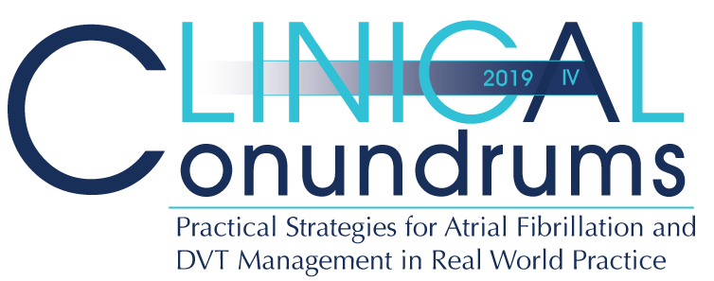
Quel est le risque hémorragique de Norman qui doit subir une prostatectomie radicale pour un cancer de la prostate?
Rx: Edoxaban 60 mg OD
Choisissez l’une des options suivantes
Faible risque
Risque modéré
Risque élevé
Notes:
Notes du conférencier :
Réponse correcte : 3 (Risque élevé)

Slide 32
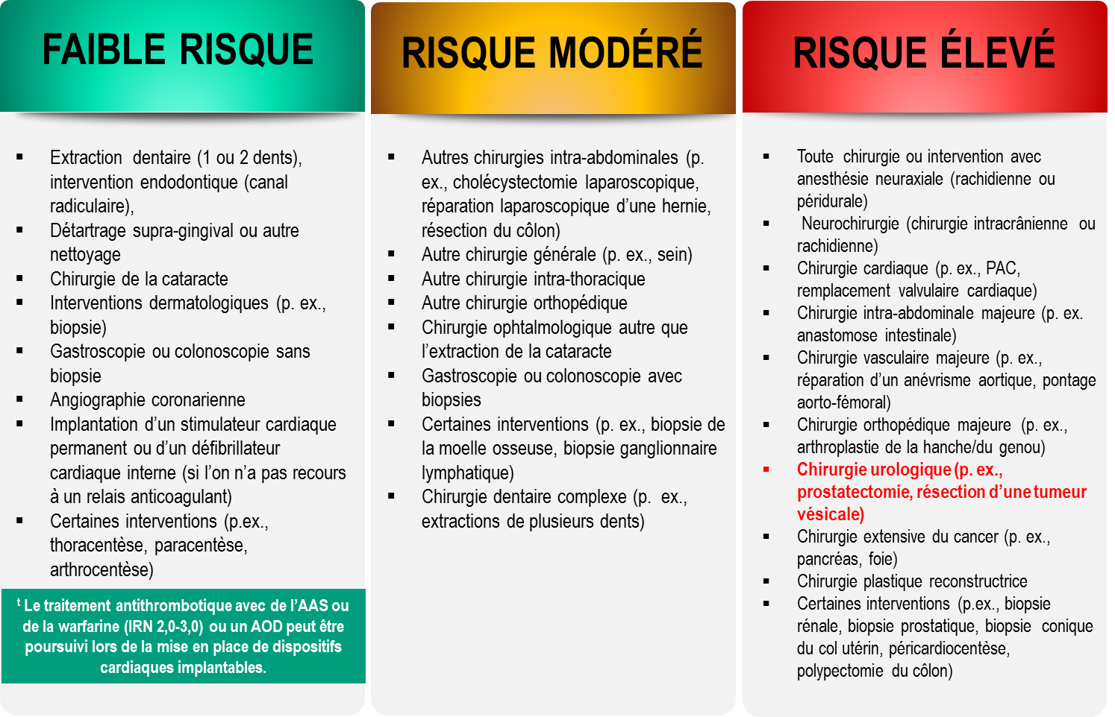
Risques hémorragiques pour des interventions invasives / chirurgicales
CCS AF Guidelines. Can J Cardiol. 2016; 32: 1170-1185
Thrombosis Canada Clinical Guide. Warfarin: Peri-Operative Management. www.thrombosiscanada.ca
BRUISE-CONTROL 2 – Presented at the AHA Scientific Sessions, Anaheim CA - Nov 2017
Notes:
Notes du conférencier :
Recommandation du Comité directeur : Les médecins devraient tenir compte non seulement du risque hémorragique associé à une intervention, mais également des comorbidités qui peuvent exacerber ce risque (p. ex., âge avancé, insuffisance rénale ou hépatique).
De nombreuses interventions invasives et chirurgicales ne sont associées qu’à un très faible ou faible risque hémorragique – le traitement par des AOD peut être interrompu brièvement ou même poursuivi sans interruption durant ces interventions comme cela sera examiné dans le cas 2.
Le traitement antithrombotique avec la warfarine mais non avec un AOD peut être poursuivi sans danger avant/après l’implantation d’un stimulateur cardiaque ou d’un DAI.
Il n’est jamais nécessaire d’administrer de l’héparine sous-cutanée en relais des AOD avant, pendant et après une intervention invasive ou chirurgicale en raison de leur courte durée d’action
RÉFÉRENCES :
Douketis JD, Spyropoulos AC, Spencer FA, et al. Perioperative management of antithrombotic therapy: Antithrombotic Therapy and Prevention of Thrombosis, 9th ed: American College of Chest Physicians Evidence-Based Clinical Practice Guidelines. Chest. 2012;141(2 Suppl):e326S - 50S.
Verma A, Cairns JA, Mitchell LB, et al. 2014 focused update of the Canadian Cardiovascular Society
Guidelines for the management of atrial fibrillation. Can J Cardiol. 2014;30(10):1114-1130.
Horlocker TT, Wedel DJ, Rowlingson JC, et al. Regional anesthesia in the patient receiving antithrombotic or thrombolytic therapy: American Society of Regional Anesthesia and Pain Medicine Evidence-Based Guidelines (Third Edition). Reg Anesth Pain Med. 2010;35(1):64-101.
XARELTO-PM-ENG-10JUL2014-172618.pdf. http://www.bayer.ca/files/XARELTO-PM-ENG-10JUL2014-
172618.pdf? Accessed 11 Nov 2014
Pfizer Canada Inc Eliquis Product Monograph. http://www.pfizer.ca/en/our_products/products/monograph/313. Accessed 11 Nov 2014
Boehringer Ingelheim Canada Ltd. (2014) Pradaxa Product Monograph. http://www.boehringer- ingelheim.ca/content/dam/internet/opu/ca_EN/documents/humanhealth/product_monograph/Prad axaPMEN.pdf. Accessed 11 Nov 2014
Thrombosis Canada. http://thrombosiscanada.ca/

Slide 33
Que conseilleriez-vous à Norman de faire concernant l’edoxaban dans le cas d’une prostatectomie radicale pour un cancer de la prostate?
Choisissez l’une des options suivantes :
Continuer l’edoxaban
Sauter la dose le jour de l’intervention chirurgicale (la prendre après l’intervention)
Sauter 1 dose d’edoxaban (i.e. dernière dose le jour -2)
Sauter 2 doses d’edoxaban (i.e. dernière dose le jour -3)
Arrêter l’edoxaban 5 jours avant l’intervention
Notes:
Notes du conférencier :
Réponse correcte : 4 (Sauter 2 doses d’édoxaban (i.e. dernière dose le jour -3)

Slide 34
Recommandations de pratique clinique de 2016 de la SCC
RECOMMANDATION
Nous recommandons l’interruption du traitement anticoagulant chez un patient atteints de FA/FLA pour la plupart des interventions associées à un risque intermédiaire ou élevé d’hémorragie majeure
(Forte recommandation, faible niveau de preuve)
FA = Fibrillation auriculaire
FLA = Flutter auriculaire
2016 Focused Update of the Canadian Cardiovascular Society Guidelines for the Management of Atrial Fibrillation
Macle, Laurent et al. Canadian Journal of Cardiology , Volume 32 , Issue 10 , 1170 - 1185
Notes:
Notes du conférencier :

Slide 35
Guide péri-opératoire
*Ne prendre aucun anticoagulant le jour de la chirurgie/l’intervention.
† Les interventions neuraxiales incluent l’anesthésie péridurale, l’insertion d’un cathéter péridural et le retrait d’un cathéter péridural
2017 Thrombose Canada
Notes:
Points clés :
Les patients présentant une insuffisance rénale : Pour les patients présentant une insuffisance rénale sévère (CrCl <30 mL/min) qui

Slide 36
Guide post-opératoire
2017 Thrombose Canada

Slide 37

Cas nº 1 Que faire si….
Norman
81 ans
Norman est âgé de 81 ans et reçoit une dose réduite d’apixaban
Il doit subir la réparation d’un AAA.
Le TFGe de Norman est de 44 et son taux de créatinine est de 140. Il désire savoir ce qu’il est sensé faire à propos de l’anticoagulant apixaban 2,5 mg BID
Notes:
Notes du conférencier :

Slide 38
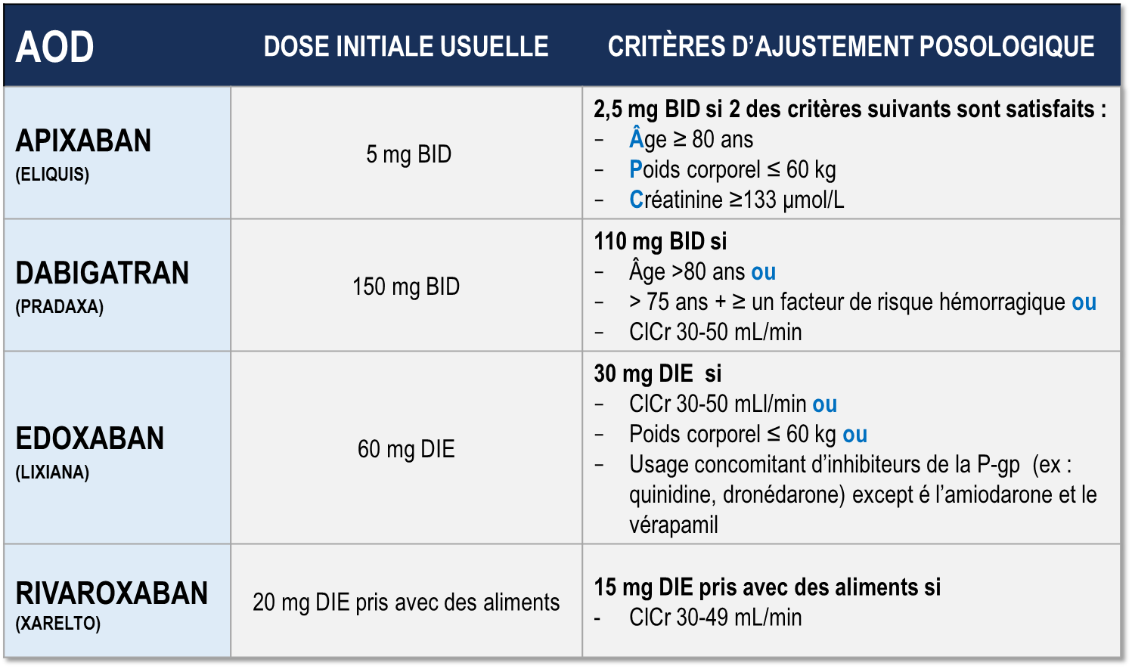
Facteurs à prendre en considération pour ajuster la posologie des AOD
Pfizer Canada Inc./BMS Canada. Monographie d’Eliquis (apixaban),, 2018.
Boehringer Ingelheim Canada Ltd. Monographie de Pradaxa (dagbatran) . 11 août 2016.
Bayer Inc. Monographie de Xarelto (rivaroxaban). 2018.
Daiichi Sankyp Inc. Monographie de Lixiana (edoxaban). 2017
Notes:
Notes du conférencier :
Diapositive Indispensable résumant les facteurs à pendre en considération pour ajuster la posologie des différents AOD actuellement disponibles au Canada par rapport à la dose plus élevée administrée par défaut
Les ajustements posologiques proposés pour l’apixaban, l’édoxaban et le rivaroxaban sont ceux utilisés chez des patients sélectionnés recrutés dans les essais cliniques prospectifs respectifs (ARISTOTLE, ENGAGE et ROCKET-AF). L’objectif global était d’obtenir une concentration plasmatique stable chez les sujets assignés à un traitement par un AOD dans ces études.
Le conférencier devrait souligner que l’étude RELY testait en fait deux posologies différentes de dabigatran (150 mg et 110 mg BID) de façon indépendante par rapport à la warfarine, sans algorithme de réduction posologique préspécifiée en cas de fonction rénale réduite. Étant donné que le dabigatran est connu pour être éliminé à 85 % par les reins, le Comité des lignes directrices canadiennes sur la FA a proposé par la suite des ajustements posologiques (comme l’ont fait tous les autres comités des lignes directrices), tel qu’indiqué dans le tableau, pour les patients âgés et pour ceux présentant une dysfonction rénale de stade 3, afin de minimiser le risque d’accumulation des médicaments et d’hémorragie chez ces patients.

Slide 39
Quel est le risque hémorragique de Norman qui doit subir la réparation d’un AAA?
Rx : Apixaban 2,5 mg BID
Choisissez l’une des options suivantes
Faible risque
Risque modéré
Risque élevé
Notes:
Notes du conférencier :
Réponse correcte : 3 (Risque élevé)

Slide 40

Risques hémorragiques pour des interventions invasives / chirurgicales
CCS AF Guidelines. Can J Cardiol. 2016; 32: 1170-1185
Thrombosis Canada Clinical Guide. Warfarin: Peri-Operative Management. www.thrombosiscanada.ca
BRUISE-CONTROL 2 – Presented at the AHA Scientific Sessions, Anaheim CA - Nov 2017
Notes:
Notes du conférencier :
Recommandation du Comité directeur : : Les médecins devraient tenir compte non seulement du risque hémorragique associé à une intervention, mais également des comorbidités qui peuvent exacerber ce risque (p. ex., âge avancé, insuffisance rénale ou hépatique).
De nombreuses interventions invasives et chirurgicales ne sont associées qu’à un très faible ou faible risque hémorragique – le traitement par des AOD peut être interrompu brièvement ou même poursuivi sans interruption durant ces interventions comme cela sera examiné dans le cas 2.
Le traitement antithrombotique avec la warfarine mais non avec un AOD peut être poursuivi sans danger avant/après l’implantation d’un stimulateur cardiaque ou d’un DAI.
Il n’est jamais nécessaire d’administrer de l’héparine sous-cutanée en relais des AOD avant, pendant et après une intervention invasive ou chirurgicale en raison de leur courte durée d’action
RÉFÉRENCES :
Douketis JD, Spyropoulos AC, Spencer FA, et al. Perioperative management of antithrombotic therapy: Antithrombotic Therapy and Prevention of Thrombosis, 9th ed: American College of Chest Physicians Evidence-Based Clinical Practice Guidelines. Chest. 2012;141(2 Suppl):e326S - 50S.
Verma A, Cairns JA, Mitchell LB, et al. 2014 focused update of the Canadian Cardiovascular Society
Guidelines for the management of atrial fibrillation. Can J Cardiol. 2014;30(10):1114-1130.
Horlocker TT, Wedel DJ, Rowlingson JC, et al. Regional anesthesia in the patient receiving antithrombotic or thrombolytic therapy: American Society of Regional Anesthesia and Pain Medicine Evidence-Based Guidelines (Third Edition). Reg Anesth Pain Med. 2010;35(1):64-101.
XARELTO-PM-ENG-10JUL2014-172618.pdf. http://www.bayer.ca/files/XARELTO-PM-ENG-10JUL2014-
172618.pdf? Accessed 11 Nov 2014
Pfizer Canada Inc Eliquis Product Monograph. http://www.pfizer.ca/en/our_products/products/monograph/313. Accessed 11 Nov 2014
Boehringer Ingelheim Canada Ltd. (2014) Pradaxa Product Monograph. http://www.boehringer- ingelheim.ca/content/dam/internet/opu/ca_EN/documents/humanhealth/product_monograph/Prad axaPMEN.pdf. Accessed 11 Nov 2014
Thrombosis Canada. http://thrombosiscanada.ca/

Slide 41
Que conseilleriez-vous à Norman de faire concernant l’apixaban dans le cas de la réparation d’un AAA?
Choisissez l’une des options suivantes :
Continuer l’apixaban
Sauter la dose le jour de l’intervention chirurgicale (la prendre après l’intervention)
Sauter 2 doses d’apixaban (i.e. dernière dose le jour -2)
Sauter 4 doses d’apixaban (i.e. dernière dose le jour -3)
Arrêter l’apixaban 5 jours avant l’intervention
Notes:
Notes du conférencier :
Réponse correcte : 4 (Sauter 4 doses d’apixaban (i.e. dernière dose le jour -3)

Slide 42
Recommandations de pratique clinique de 2016 de la SCC
RECOMMANDATION
Nous recommandons l’interruption du traitement anticoagulant chez un patient atteints de FA/FLA pour la plupart des interventions associées à un risque intermédiaire ou élevé d’hémorragie majeure
(Forte recommandation, faible niveau de preuve)
FA = Fibrillation auriculaire
FLA = Flutter auriculaire
2016 Focused Update of the Canadian Cardiovascular Society Guidelines for the Management of Atrial Fibrillation
Macle, Laurent et al. Canadian Journal of Cardiology , Volume 32 , Issue 10 , 1170 - 1185
Notes:
Notes du conférencier :

Slide 43
Guide péri-opératoire
*Ne prendre aucun anticoagulant le jour de la chirurgie/l’intervention.
† Les interventions neuraxiales incluent l’anesthésie péridurale, l’insertion d’un cathéter péridural et le retrait d’un cathéter péridural
2017 Thrombose Canada
Notes:
Points clés :
Les patients présentant une insuffisance rénale : Pour les patients présentant une insuffisance rénale sévère (CrCl <30 mL/min) qui ne sont généralement pas admissibles à un traitement par des AOD, la prise en charge péri-opératoire n’a pas été clairement définie.

Slide 44
Guide post-opératoire
2017 Thrombose Canada

Slide 45

Messages clés
La prévention de l’AVC - FA est de la plus grande importance et doit être envisagée lors de l’optimisation du risque hémorragique pendant la période péri-opératoire
Les patients sous anticoagulants nécessitent souvent des interventions invasives et chirurgicales
La décision de la conduite à tenir n’est pas nécessairement complexe et dépend des facteurs suivants :
Le type d’intervention prévue et le risque hémorragique associé
La prise en considération de l’anticoagulant spécifique utilisé par le patient
La connaissance de l’état de la fonction rénale du patient
Les algorithmes de calcul de dose pré- et post-opératoire élaborés par Thrombose Canada et les lignes directrices de la SCC ainsi que la monographie des produits sont des ressources utiles pour la gestion péri-opératoire des AOD.
Prévention de l’AVC – FA = La prévention de l’AVC dans la fiibrillation auriculaire
Notes:
Notes du conférencier :
Prévention de l’AVC – FA : Prévention de l’AVC dans la fibrillation auriculaire
L’estimation des concentrations d’AOD (p. ex. Hémoclot pour le dabigatran, mesure chronométrique de l’activité anti-X pour l’apixaban, le rivaroxaban et l’édoxaban) bien qu’étant de plus en plus disponible, n’est généralement PAS requise ou utile pour guider la gestion péri-opératoire des AOD.

